Slide 1
PRAVA izbeglica
Azil u Srbiji.
Deca izbeglice

Slide 2
Ko su migranti?
Kancelarija visokog komesara Ujedinjenih nacija za ljudska prava smatra za „međunarodnog migranta“ „svako lice koje je izvan države čiji je stanovnik/ca ili državljanin/ka, a u slučaju lica bez državljanstva, država u kojoj je rođen/a ili u kojoj uobičajeno boravi.
Međunarodna organizacija za migracije (IOM) definiše migranta kao svako lice koje se kreće ili prelazi preko međunarodne granice ili u okviru države udaljeno od njegovog/njenog uobičajenog mesta stanovanja, bez obzira na pravni status lica; da li je kretanje dobrovoljno ili ne; uzroke kretanja ili dužinu boravka.
Ženevska konvencija 1951.
Izbeglica je lice koje bojeći se opravdano da
će biti progonjeno zbog svoje rase, vere, nacionalnosti, pripadnosti nekoj socijalnoj grupi ili političkih
mišljenja, nađe izvan zemlje čije državljanstvo ono ima i koje ne želi ili, zbog toga straha, neće da traži
Zaštitu te zemlje; ili koje, ako nema državljanstvo a nalazi se izvan zemlje u kojoj je imalo svoje stalno
Mesto boravka usled takvih događaja, ne može ili, zbog straha, ne želi da se u nju vrati“

Slide 3
Kako države štite ljudska prava svih a sva ljudska prava su jednaka, tako je I zaštita prava migranata u nadležnosti države na čijoj se teritoriji nalaze.
Dokumenti Ujedinjenih nacija
Paktovi
Međunarodni pakt o građanskim i političkim pravima
Međunarodni pakt o ekonomskim, socijalnim i kulturnim pravima
Fakultativni protokol uz Međunarodni pakt o građanskim i političkim pravima
Drugi Fakultativni protokol uz Međunarodni pakt o građanskim i političkim pravima koji ima za cilj ukidanje smrtne kazne
Konvencije
Međunarodna konvencija o ukidanju svih oblika rasne diskriminacije
Konvencija o eliminisanju svih oblika diskriminacije žena
Fakultativni protokol uz Konvenciju o ukidanju svih oblika diskriminacije žena
Konvencija protiv mučenja i drugih svirepih, nehumanih ili ponižavajućih kazni ili postupaka
Konvencija o pravima deteta
Konvencija o sprečavanju i kažnjavanju zločina genocida
Međunarodno izbegličko pravo zasnovano je kroz Ženevsku konvenciju iz 1951, I ojačano kroz Njujoršku deklaraciju iz 2016. Njuorška deklaracija bavi se posebnim novonastalim pitanjima, između ostalog : trgovine ljudima, ropstva prepoznavanju I pomoći žrtvama, problemima migranata u zemljama u razvoju, borbi protiv rasizma, ksenofobije, diskriminacije idr.
Pored opšteg izbegličkog prava na migranti su zaštićeni I svim drugim dokumentima o ljudskim pravima

Slide 4
Deklaracije
Univerzalna deklaracija o ljudskim pravima (1948)
Deklaracija o pravu i odgovornosti pojedinaca, grupa i društvenih organa da unapređuju i štite univerzalno priznata ljudska prava i osnovne slobode
Kodeks ponašanja lica odgovornih za primenu zakona
Osnovna načela nezavisnosti sudstva
Skup minimalnih pravila o postupanju sa zatvorenicima
Načela medicinske etike koja se odnose na ulogu zdravstvenog osoblja naročito lekara u zaštiti zatvorenika i lica u pritvoru od mučenja i drugih svirepih nečovečnih ili ponižavajućih
Deklaracija o osnovnim načelima pravde u vezi sa žrtvama krivičnih dela i zloupotrebe vlasti
Garancije za zaštitu prava osoba nad kojima treba da bude izvršena smrtna kazna
Dokumenti Saveta Evrope
Konvencija za zaštitu ljudskih prava i osnovnih sloboda sa izmenama predviđenim Protokolima 11 i 14
Evropska konvencija o sprečavanju mučenja i nečovečnih ili ponižavajućih kazni ili postupaka
Okvirna konvencija za zaštitu nacionalnih manjina
Evropska povelja o regionalnim i manjinskim jezicima
Izmenjena Evropska socijalna povelja
Evropska konvencija o vršenju dečijih prava
Dokumenti Organizacije za evropsku bezbednost i saradnju
Haške preporuke o pravu nacionalnih manjina na obrazovanje i objašnjenje
Preporuke iz Lunda o delotvornom učešću nacionalnih manjina u javnom životu, sa objašnjenjima
Preporuke iz Osla o pravu nacionalnih manjina na upotrebu sopstvenog jezika i objašnjenje

Slide 5
Na osnovu svega navedenog, migranti imaju pravo da da zatraže zaštitu zemlje u koju dolazeaze kada su lično progonjeni u svojoj zemlji ili pravo na trenutnu zaštitu kada je stanje u njihovoj zemlji uopšte ugrožavajuće po ljude. Masovne migracije prinudile su Evropsku uniju da razdvoji ekonomske migrante od onih koje beže iz zemalja pogođenih ratom I nasiljem.
Usled naleta do tada ne viđenih srazmera migracija u Evropu, marta 2016. Evropska Unija sklapa sporazum sa Turskom u zamenu za vizne olakšice I proširenje trgovine s Turskom I novčanu pomoć Turskoj za brigu o migrantima. Kako su im ciljevi mahom razvijene Evropske države, Srbija je najvećem broju migranata tranzitna država I mali broj migranata zainteresovan je za trajni ostanak I azil.

Slide 6
Akt koji reguliše pravo na azil u Srbiji zakon o Azilu I privremenoj zaštiti.
Zakon o azilu i privremenoj zaštiti (2018) predviđa da stranac koji se nalazi na teritoriji Republike Srbije ima pravo da izrazi nameru da podnese zahtev za azil i da podnese zahtev za azil, u skladu sa zakonom. Nameru stranac može izraziti usmenim ili pismenim putem, pred ovlašćenim policijskim službenikom Ministarstva unutrašnjih poslova (MUP), prilikom granične kontrole na ulasku u Republiku Srbiju ili na njenoj teritoriji.Odmah nakon izražavanja namere da podnese zahtev za azil, pred ovlašćenim policijskim službenikom, stranac se registruje i upućuje u centar za azil ili u drugi objekat koji je određen za smeštaj tražilaca, u koji se mora javiti u roku od 72 sata od momenta kada mu je izdata potvrda o registraciji.Izuzetno, stranac nameru da podnese zahtev za azil možeizraziti i u centru za azil, u drugom objektu određenom za smeštaj tražilaca, kao i prihvatilištu za strance
Ovlašćeni policijski službenik u cilju registracije fotografiše stranca i uzima mu otiske prstiju,nakon čega mu izdaje potvrdu o registraciji stranca koji je izrazio nameru da podnese zahtev za azil. Način i postupak registracije, kao i sadržina potvrde o registraciji, propisani su Pravilnikom o načinu i postupku registracije.

Slide 7
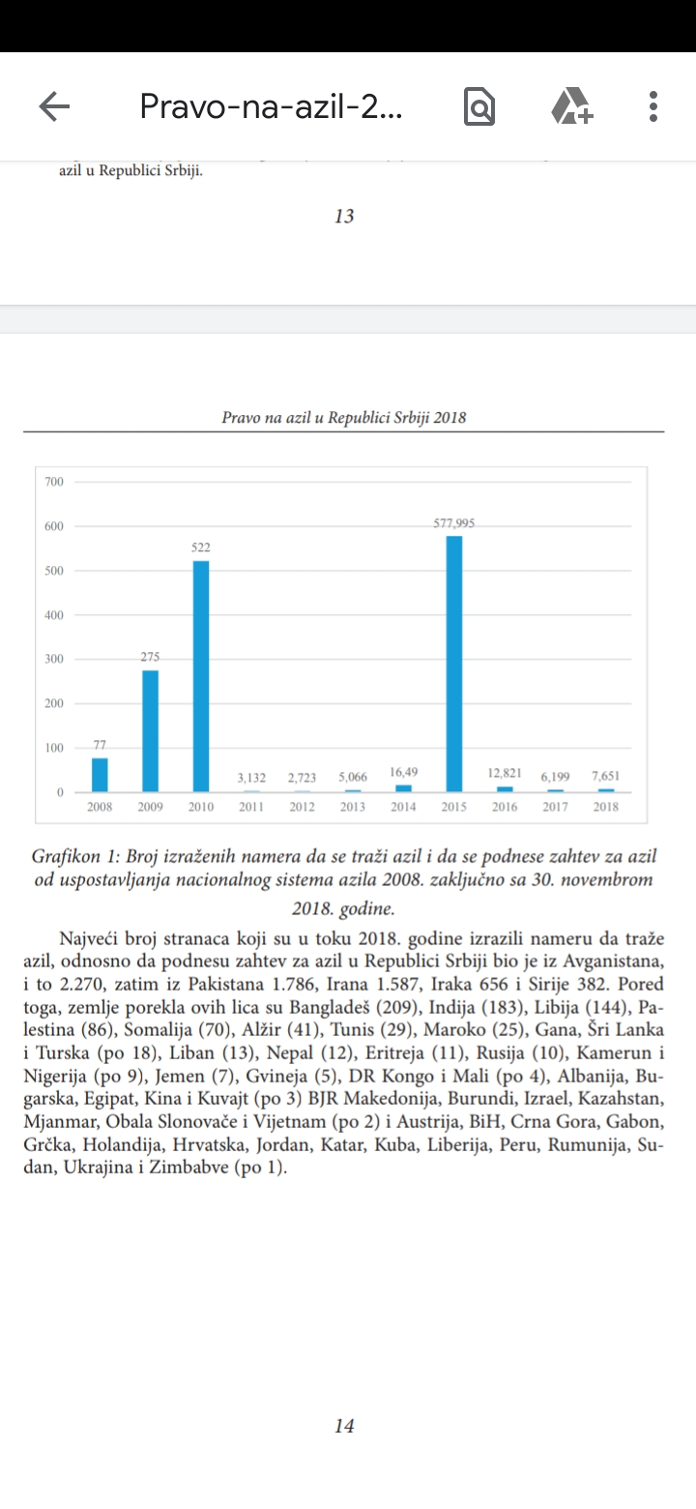
Iako Zakon o azilu i privremenoj zaštiti predviđa obezbeđivanje smeštaja samo za tražioce azila i to do okončanja postupka azila, i u 2018. godini su u centrima za azil i drugim objektima namenjenim za smeštaj tražilaca azila boravila i lica koja nisu izrazila nameru da podnesu zahtev za azil u Srbiji, niti želela to da učine. Tokom 2018. godine u funkciji je bilo 19 centara za azil i drugih objekata namenjenih za smeštaj tražilaca azila i u većini njih su tražioci azila bili smeštani u toku cele godine. Tri prihvatno-tranzitna centra su tokom godine privremeno stavljena u stanje mirovanja zbog smanjenja broja izbeglica i migmigranata, dok je jedan prihvatno-tranzitni centar, koji je privremeno zatvoren u maju 2017. godine ponovo otvoren početkom decembra 2018. godine.

Slide 8
Prema Unicefu, jednu trećinu izbeglica i migranata koji su došli u Evropu čine deca. Save the Children broj decemigranata u svetu procenjuje na 52%.
“Prilikom ulaska uzemlju, žene i deca u pokretu su fizički iscrpljeni, psihološki traumatizovani i mnogima je potrebna zdravstvena nega i zaštita.
Deca izbeglice i migranti i žene su smešteni u prihvatnim centrima koji zadovoljavaju osnovne potrebe. Međutim, oni imaju ograničen pristup sigurnim mestima za odmor i napredovanje i dobijaju neredovnu specijalizovanu psiho-socijalnu podršku u zajednici.
Upućivanje specijalizovanim službama, između ostalog zbog seksualnog nasilja, ograničeno je, a deca se suočavaju sa višestrukim jezičkim, kulturološkim i društvenim preprekama u pristupu tim službama. Potrebe devojčica i dečaka adolescenata su do sada uglavnom nisu bile zadovoljene.
Postoji zabrinutost u vezi sa decom bez pratnje, za koju treba obaviti procenu i utvrditi njihov najbolji interes; toj deci je potrebna specifična podrška tokom procesa vođenja slučaja.
Većina dece pohađa osnovnu školu, a manji broj dece pohađa srednje ili više obrazovanje; kad je reč o devojčicama, te brojke su još niže.
Na kraju, ishrana dece, naročito odojčadi, i dalje predstavlja razlog za zabrinutost.”navodi UNICEF.

Slide 9
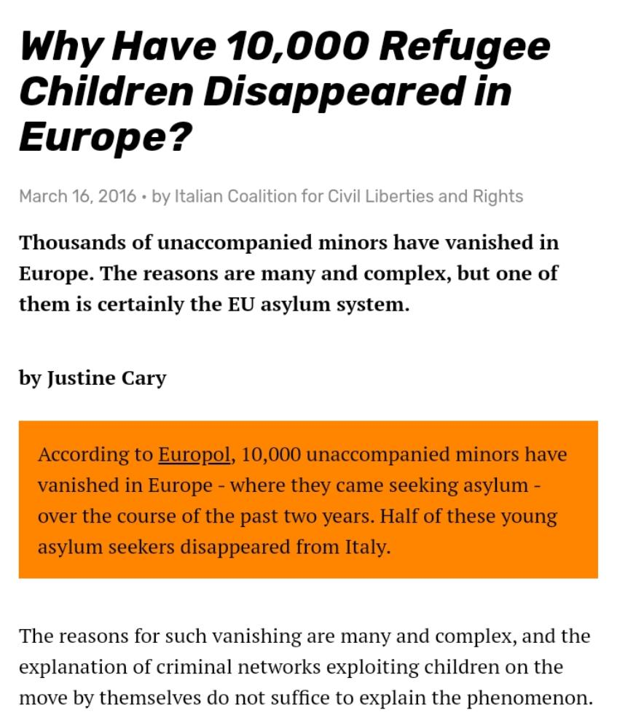
Maloletnici koji su u putu radvojeni od roditelja najranjivijiji su podložni trgovini ljudima i drugoj eksploataciji. Pored uobičajenih problema jezičke barijere sa decom je još teže jer su manje šanse da znaju strani jezik. Njima se gubi trag već u prvim zemljama gde se prijavlju na granici - u Grčkoj ili Italiji.

Slide 10
Zakon o azilu i privremenoj zaštiti ( Sl. Glasnik RS 24/2018)
Načelo zaštite najboljeg interesa maloletnog lica
Član 10
Prilikom sprovođenja odredaba ovog zakona postupa se u skladu sa načelom najboljeg interesa maloletnog lica.
Prilikom procene najboljeg interesa maloletnog lica uzima se u obzir dobrobit, socijalni razvoj i poreklo maloletnog lica, mišljenje maloletnog lica zavisno od njegovog uzrasta i zrelosti, načelo jedinstva porodice, kao i zaštita i bezbednost maloletnog lica, posebno ako postoji sumnja da je maloletno lice žrtva trgovine ljudima ili žrtva nasilja u porodici i drugih oblika rodno zasnovanog nasilja.
Član 11
Nameru da traži azil u ime maloletnog lica izražava roditelj ili staratelj.
Zahtev za azil u ime maloletnog lica podnosi roditelj ili staratelj.
Izuzetno od st. 1. i 2. ovog člana, maloletno lice starije od 16 godina koje je u braku može samostalno učestvovati u postupku azila.

Slide 11
Zakon o azilu i privremenoj zaštiti ( Sl. Glasnik RS 24/2018)
Član 12
Maloletnom licu bez pratnje organ starateljstva, u skladu sa zakonom, određuje privremenog staratelja čim se utvrdi činjenica da se radi o maloletnom licu bez pratnje, a najkasnije pre podnošenja zahteva za azil.
O određivanju privremenog staratelja maloletno lice iz stava 1. ovog člana obaveštava se bez odlaganja.
Privremeni staratelj je dužan da maloletno lice bez pratnje bez odlaganja informiše o postupku azila i njegovim pravima i obavezama.
Izuzetno od stava 1. ovog člana, maloletnom licu bez pratnje starijem od 16 godina koje je u braku ne određuje se privremeni staratelj.
Maloletno lice bez pratnje izražava nameru da traži azil uz obavezno prisustvo privremenog staratelja.
Maloletno lice bez pratnje zahtev za azil podnosi lično uz obavezno prisustvo privremenog staratelja.
Zahtev za azil u ime maloletnog lica bez pratnje može podneti i privremeni staratelj, kada je to u najboljem interesu maloletnog lica.
Maloletno lice bez pratnje saslušava se u prisustvu privremenog staratelja.
Postupci po zahtevu za azil maloletnog lica bez pratnje, kao i drugi postupci koji se odnose na prava maloletnog lica bez pratnje imaju prioritet u odnosu na druge postupke.

Slide 12
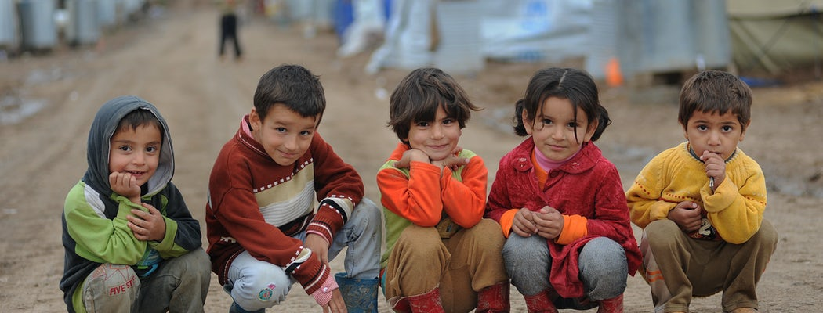
Podaci Ministarstva unutrašnjih poslova ukazuju na to da je 2016. godine u Republici Srbiji 5.390 dece, od čega
3.708 dečaka i 1.628 devojčice,izrazilo nameru da zatraži azil.
Od tog broja, njih 177 su bila nepraćena i razdvojena deca, 165 dečaka i 12 devojčica.

Slide 13
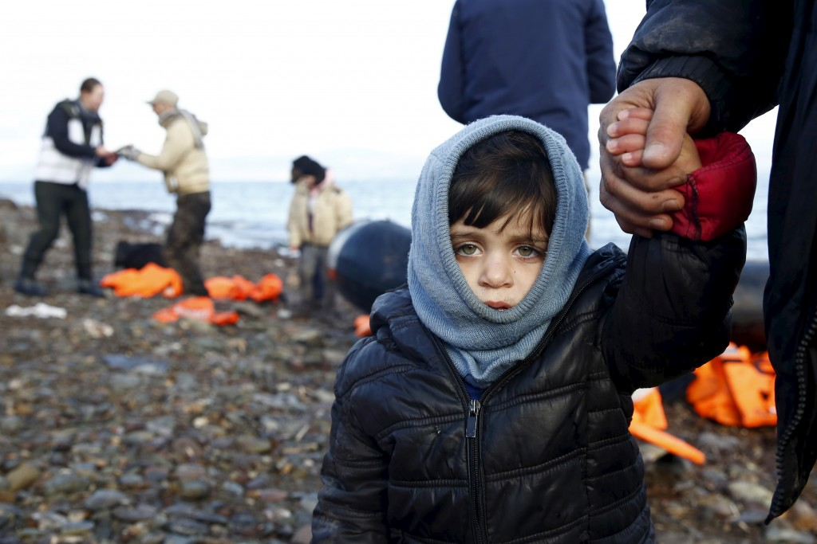
Od jula 2016. do kraja maja 2017. godine, Beogradski centar za ljudska prava sprovodio je projekat „Poboljšanje položaja dece izbeglica u Evropi“, uz podršku Međunarodnog komiteta spasa. , Beogradski centar za ljudska prava formulisao je set preporuka za unapređenje položaja te dece, u četiri oblasti. To su: prvi kontakt sa nepraćenom decom i standardi za postupanje, međusektor- ska saradnja, identifikacija i postupanje sa žrtvama trgovine ljudima i svih oblika nasilja i zbrinjavanje i alternativna briga.
Srbija je prema deci migrantima preuzela mere obezbeđenja privremenog smeštaja, hraniteljskog zbrinjavanja,zdravstvene brige, uključivanja u obrazovni sistem i organizovanja slobodnog vremena.

Slide 14
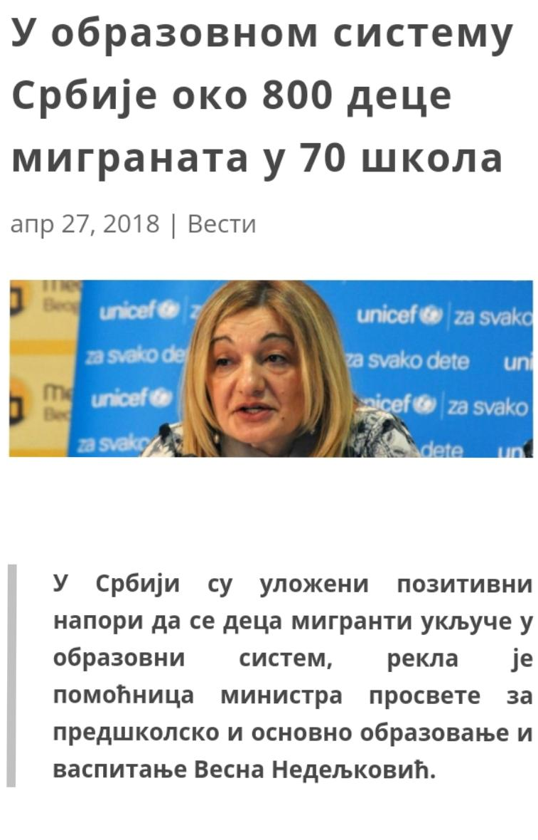
Ustavom je osnovno obrazovanje u Srbiji obavezno, a po Zakonu o osnovama obrazovanja I vaspitanja to važi za sva lica na teritoriji Srbiji bez obzira na državljanstvo. 2017. Uključivanje dece migranata u obrazovanje zavisilo je od školskih uprava da bi sledeće godine pristup postao sistemski. Ministarstvo prosvete donosi stručna upustva za podršku tražiocima azila I planove podrške za škole I učenike. U Srbiji, deca migranti brzo sedaju za klupe I istovremeno sa školskim gradivom uče Srpski kao strani jezik, dok u EU oni najpre kao migrantska grupa uče jezik zemlje da bi se nakon toga upisali u škole. Omogućeno je I pohađanje srednje škole za starije maloletnike. Brošure za upis u školu štampaju se na njima poznatim jezicima : farsi, urdu, paštun, arapski I engleski.

Slide 15
Izvori
Sonja Tošković LJUDSKA PRAVA MIGRANATA I IZBAGLICA U REPUBLICI SRBIJI uz POSEBAN OSVRT NA PRAVO NA RAD I PRAVO NA OBRAZOVANJE, 2017. Beogradski centar za ljudska prava
Izveštaji : PRAVO NA AZILUREPUBLICI SRBIJI, 2018. Beogradski centar za ljudska prava
POLOŽAJ NEPRAĆENE I RAZDVOJENE DECE U REPUBLICI SRBIJI, 2017. Beogradski centar za ljudska prava
Konvencija o statusu izbeglica (Ženevska konvencija) 1951.
Izveštaj Ministarstva prosvete :Obrazovanje migranata 2019.
Zakon o azilu I privremenoj zaštiti 2018.
https://www.savethechildren.org/us/what-we-do/emergency-response/refugee-children-crisis/what-is-refugeehttps://
www.unicef.org/serbia/izbeglicka-i-migrantska-kriza

